Slide 1
Інструментальні матеріали

Slide 2
Інструментальні матеріали
У сучасному машинобудуванні застосовується велика кількість різноманітних ріжучих інструментів, використовуваних на різних верстатах, автоматах і автоматичних лініях.
Від вибору матеріалу ріжучого інструменту, геометрії його ріжучої частини і режимів різання, залежить продуктивність процесу обробки і якість оброблених поверхонь.
Матеріал для виготовлення інструменту повинен мати:
достатньою твердістю і міцністю;
зносостійкість;
теплостійкість.
Твердість інструментального матеріалу повинна бути вищою за твердість оброблюваного матеріалу.
Для надійної роботи інструменту міцною повинна бути не тільки його ріжуча частина, але і нережучі елементи: державка, хвостовик, корпус.
Зносостійкість - здатність інструментального матеріалу чинити опір дії сил тертя, що виникають в процесі різання на передніх і задніх поверхнях інструменту.
Теплостійкість - збереження достатньої твердості, а отже, і ріжучих властивостей при високих температурах, що виникають в процесі зняття стружки.
Червоностійкість - здатність інструментального матеріалу зберігати твердість при нагріванні до температури «червоного розжарювання» 600 ° С і вище. Підвищується при додаванні до складу інструментальної сталі хрому, ванадію і особливо вольфраму.
Стійкість інструменту - здатність інструменту чинити опір механічному зносу, дії високих (800 ° С і вище) температур в процесі різання.
Стійкість різального інструменту вимірюється машинним часом, протягом якого зберігаються ріжучі властивості інструменту, тобто часом безпосереднього різання між двома переточуваннями.

Slide 3
Інструментальні матеріали
Матеріали, що застосовуються для виготовлення ріжучого інструменту, діляться на наступні групи:
вуглецеві інструментальні сталі;
леговані інструментальні сталі;
швидкорізальні стали;
металокарбідні тверді сплави;
мінералокерамічні матеріали;
абразивні матеріали
алмази і синтетичні надтверді матеріали.
При виготовленні державок різців, корпусів фрез, хвостовиків свердл, зенкерів застосовуються конструкційні стали марок: 40,40Х, 38ХС, 45Х

Slide 4
Класифікація інструментальних матеріалів

Slide 5
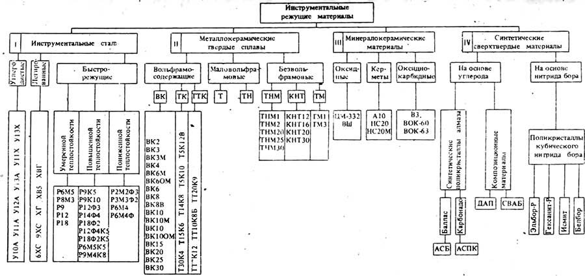
Інструментальні матеріали

Slide 6
Інструментальні матеріали
Вуглецеві інструментальні сталі
Інструментальна вуглецева сталь (ВІС) - сплав заліза з вуглецем при утриманні С = 0,6-1,4%.
У процесі різання витримують температуру не вище 200 ... 300°С. Мають низьку твердість у відпаленого стані (НВ = 187 ... 217), що забезпечує хорошу оброблюваність різанням і високу твердість після термообробки (НRCЕ 58-65).
При температурі 200-250º З твердість УІС різко падає.
Позначаються вуглецеві стали буквою У і наступна за буквою цифра вказує на середній вміст вуглецю в десятих частках%. Наприклад: У8, У10, У10А, У12А. Буква А в кінці вказує на високоякісну марку сталі (знижений вміст сірки і фосфору).
Перевага ВІС - низька собівартість, хороша придатність до шліфування.
Недоліки ВІС - низька прогартовуваність, поява тріщин при термообробці, низькі робочі температури.
ВІС використовується для виготовлення слюсарного інструменту: напилків, зубил, свердл малого діаметра, мітчиків, плашок.

Slide 8
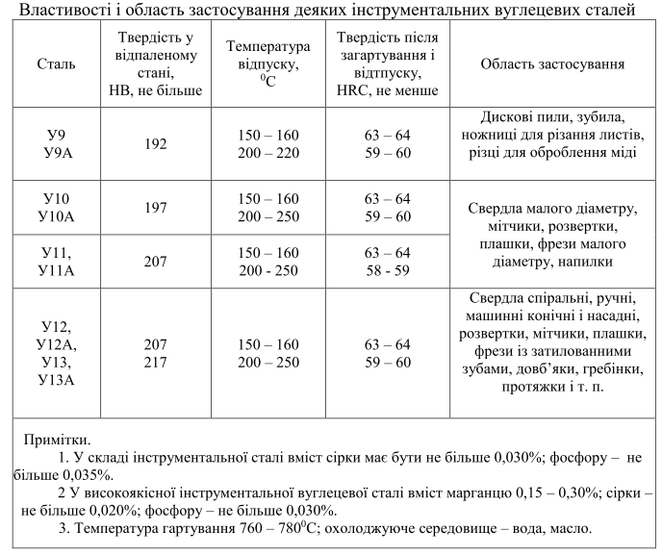
Інструментальні матеріали
Вуглецеві інструментальні сталі

Slide 9
Інструментальні матеріали
Леговані інструментальні сталі
Леговані інструментальні сталі відрізняються від вуглецевих наявністю в сплаві Fe-C одного або декількох легуючих елементів, що поліпшують її ріжучі властивості.
До легирующим елементам відносять: хром, вольфрам, марганець, молібден, ванадій та інші.
Інструментальні сталі мають після гарту твердість 60 ... 64 HRC, витримують температуру при різанні 250 ... 300 ° С.
Приклад: 9ХС, ХВГ, Х12Ф1.

Slide 10
Інструментальні матеріали
Леговані стали мають схильність до обезуглеражіванію і значну твердість в відпаленого стані.
Використовують для виготовлення ріжучого інструменту, що працює при невеликих швидкостях різання, а також вимірювального інструмента.
Приклад: сталь 9Х12Ф має високу твердість і зносостійкість, застосовується для виготовлення ріжучих елементів штампів, різьбонакатних роликів.
Для підвищення міцності різальних крайок застосовують спеціальну технологію кування, щоб знизити бал карбідної неоднорідності і уникнути ізоляції, що сприяють крихкості інструмента.

Slide 12
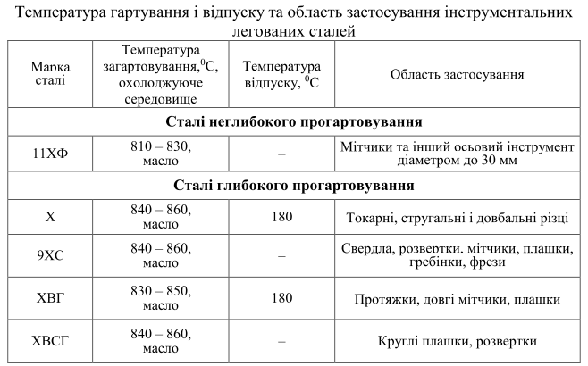
Інструментальні матеріали
Леговані інструментальні сталі

Slide 13
Інструментальні матеріали
Швидкорізальні інструментальні стали
З легованих інструментальних сталей в окрему групу виділено швидкоріжучу сталь (ШС), що загартовується на повітрі і значно перевершує по ріжучим властивостям ВІС.
Легуючі елементи ШС :
вольфрам (6 ... 19%),
ванадій (1 ... 5%),
хром (3 ... 4,5%)
ШС мають майже однаковою красностойкостью (600 ... 650 ° С) і твердістю до 64 HRC.
Деякі ШС містять кобальт, який підвищує їх красностойкость.

Slide 15
Інструментальні матеріали
Сталі стандартних марок Р6М5, Р9, Р18 широко використовуються для виробництва усіх видів інструменту.
Сталь Р18 має велику міцність, сталь Р9 більш дрібнозерниста, легше деформується в гарячому стані, що забезпечує найкращі умови при виготовленні інструменту прокаткою.
Інструменти з ШС можуть застосовуватися при переривчастому різанні, при зниженій жорсткості системи ВПІД, під час свердління отворів малого діаметра і нарізуванні в них різі, так як межа міцності на вигин у ШС значно вище ніж у твердого сплаву. Для обробки високоміцних нержавіючих сталей були розроблені нові марки ШС. Вони відрізняються більш високими ріжучими властивостями в порівнянні з Р18 завдяки підвищеному вмісту легуючих елементів.
Наприклад: Р18К5Ф2, Р10К5Ф5 і інші.

Slide 16
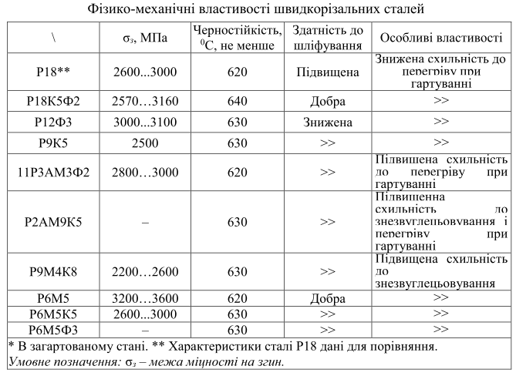
Інструментальні матеріали
Швидкоріжучі інструментальні сталі

Slide 17
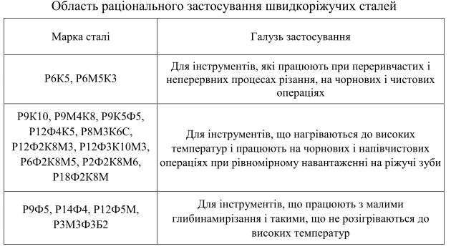
Інструментальні матеріали

Slide 18
Інструментальні матеріали
Тверді сплави (ТС)
1926 г. - отримані перші металокерамічні карбідовольфрамові сплави, виготовлені методом порошкової металургії (методом спікання).
Переваги ТС: володіють виключно високою твердістю навіть при високій температурі, дають можливість обробляти загартовані стали і чавун, марганцевисті стали, тверді мінерали.
Недоліки ТС: мала міцність і схильність до адгезії-схоплюванню зі стружкою, що сприяє швидкому стирання і викришування інструменту.

Slide 19
Інструментальні матеріали
Тверді сплави отримують пресуванням і наступним спіканням порошків карбідів вольфраму (66 ... 97%), титану (3 ... 30%), танталу (2 ... 12%) і порошку металевого кобальту.
Тверді сплави відповідно до ГОСТ 3882-74 (ІСО 513-75) поділяються на три групи:
Вольфрамові (однокарбідні) (ВК) на основі карбідів вольфраму, ВК3, ВК3-М, ВК4-В, ВК8;
2. Тітановольфрамові (2-карбідні) (ТК) на основі карбідів титану та вольфраму Т5К10, Т15К6, Т30К4;
3. Тітанотанталовольфрамові (3-карбідні) (ТТК) на основі карбідів титану, тантала, вольфраму ТТ7К12, ТТ10К8.

Slide 21
Інструментальні матеріали
Тверді сплави
У всіх твердих сплавах в якості зв'язки додають кобальт.
Міцність і твердість ТС залежить від вмісту кобальту.
Чим вищий вміст кобальту, тим вище міцність при вигині, але менше твердість.
Кобальт впливає також на красностойкость. Чим вищий вміст кобальту, тим нижче красностойкость.
Титан підвищує красностойкость і зносостійкість.

Slide 22
Інструментальні матеріали
Тверді сплави
Сплави вольфрамової групи при однаковому хім. складі відрізняються розмірами зерен карбідних складових. За розмірами зерен їх можна розділити на групи:
1. особливо дрібнозернисті (не менше 70% зерен фази карбіду мають розмір <1 мкм), їх позначають літерами ОМ в кінці марки сплаву (ВК6ОМ);
2. дрібнозернисті (не менше 50% зерен фази карбіду в їх структурі не перевищує розмір 1мкм, для позначення в кінці марки сплаву ставиться буква М (ВК6М);
3. середньозернисті з КАРБІДНИЙ зернами 1 ... 2 мкм (ВК8);
4. грубозернисті з КАРБІДНИЙ зернами 2 ... 5 мкм, їх позначають в кінці марки сплаву буквою В (ВК8В)

Slide 23
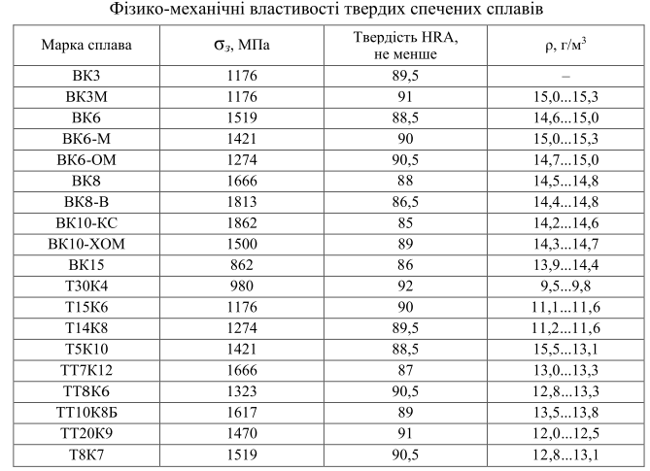
Інструментальні матеріали
Тверді сплави

Slide 24
Інструментальні матеріали
Тверді сплави
Грубозернисті сплави мають знижену зносостійкість і теплостійкість, але високу міцність. Вони добре пручаються ударам і циклічних навантажень. Тому їх доцільно застосовувати при чорновому точінні важкооброблюваних матеріалів, при наявності раковин кірки і нерівномірного припуску.
Сплави дрібнозернистої і особомелкозерністой структури з підвищеним вмістом кобальту (ВК10М, ВК10ОМ) застосовують для виготовлення інструменту невеликих розмірів (свердла, фрези, мітчики). Американська фірма SGS пропонує дрібнозернистий твердосплавний інструмент: свердла діаметром з 0,5 мм, фрези починаючи з діаметра 1 мм.

Slide 25
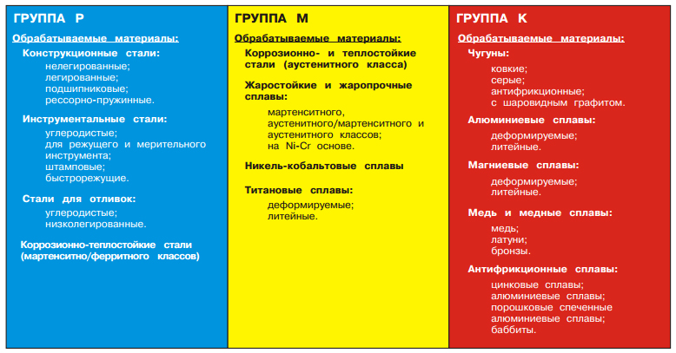
Інструментальні матеріали
Тверді сплави
У металообробці стандартом ISO 513-75 виділені три групи різання для застосування твердосплавного ріжучого інструменту:
група Р - для обробки матеріалів, що дають в основному зливну стружку;
група К - для обробки матеріалів дають як зливну, так і стружку надлому;
група М - для обробки різних матеріалів (універсальні тверді сплави), що дають стружку надлому

Slide 26
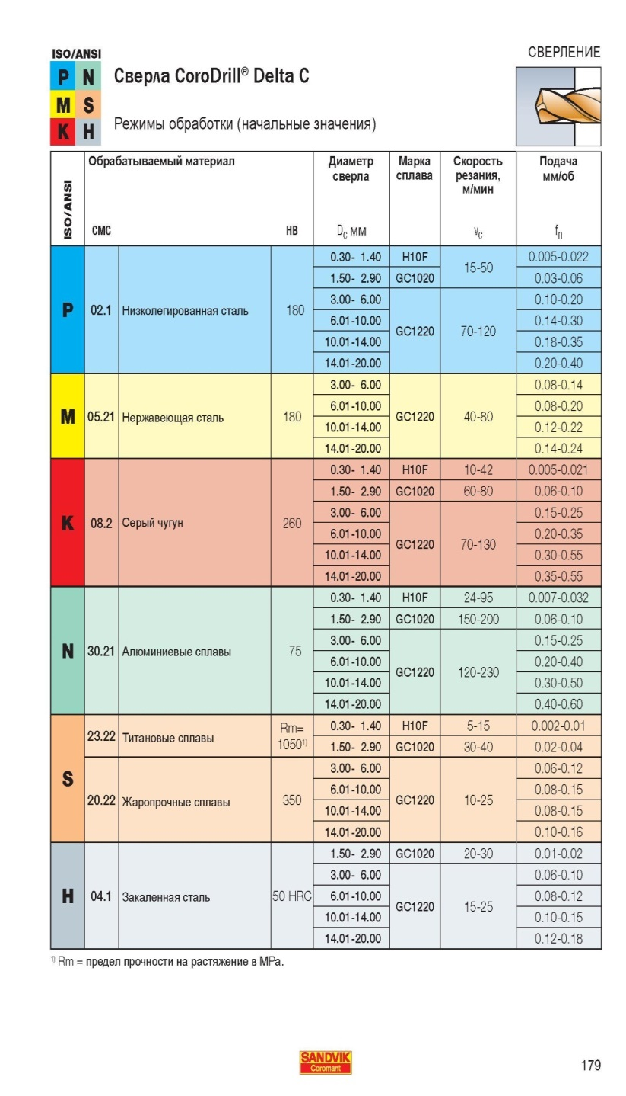
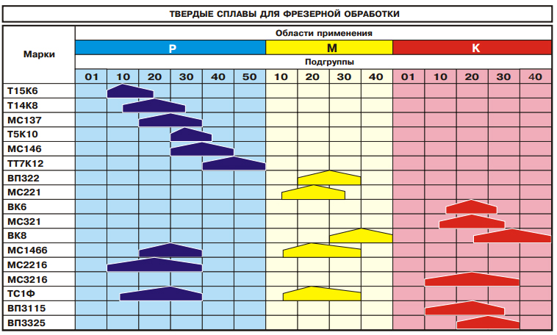
Інструментальні матеріали
Тверді сплави

Slide 27
Інструментальні матеріали
Тверді сплави
Позначення за ISO | Позначення за ГОСТ 3882–74 | Позначення за ТУ48–19–398–80
Р01 | Т30К4 | МС101
Р10 | Т15К6 | МС111
Р30 | Т5К10 | МС131
М10 | ТТ8К6 | МС211
М30 | ВК10 ОМ | –
К01 | ВК3, ВК3 М | МС301
К30С | ВК8, ВК8 М | МС3210

Slide 28
Інструментальні матеріали
Тверді сплави
Приклад позначення за ISO: Різець PSDNN 32x32 P19
P - підтиск пластинки важелем через отвір;
S - форма пластинки, квадратна;
D - головний кут в плані 45 °;
N - задній кут пластинки N = 0 °;
N - різець правий, лівий, нейтральний, N- нейтральний;
32х32 - розмір державки;
19 - розмір пластинки.

Slide 29
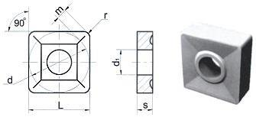
Інструментальні матеріали
Тверді сплави
Позначення пластинок регламентується ГОСТ 19042-80.
Пластина SNUM 19.06.12
S - форма пластинки квадрат;
N - задній кут пластинки дорівнює 0;
U - клас точності пластинки;
М - форма заточування пластинки
19 - розмір сторони квадрата;
06 - товщина пластини;
12 - радіус вершини 1,2 мм.

Slide 30
Інструментальні матеріали
Мінералокерамічні матеріали
Основу мінералокераміки (МК) становить технічний глинозем (Аl2О3) підданий спікання при температурі 1750°С.
МК має високу твердість (HRA = 91 ... 93), теплостійкість 1100 ... 1200°С і не окисляється.
МК перевершує по твердості тверді сплави, але поступається їм за механічними властивостями.
Інструмент з МК використовується при напівчистової і чистової обробки заготовок з загартованих і важкооброблюваних сталей, кольорових сплавів з високими швидкостями різання в умовах безударной обробки і без охолодження.

Slide 31
Інструментальні матеріали
Крім білої кераміки, що містить до 99.7% Аℓ2О3, існує чорна оксидно-карбідна кераміка (Аℓ2О3 + ТỉС до окису алюмінію додають карбіди титану).
На основі нітриду кремнію (Si3N4) розроблений новий матеріал Сілін-Р, що забезпечує стабільність фізико-механічних властивостей при високих температурах різання. Використовують при точінні сталей, загартованих до 58 ... 63 HRC.

Slide 32
Інструментальні матеріали
Абразивні матеріали.
Абразивні матеріали бувають природні і штучні.
Природні абразивні матеріали-алмаз, корунд, кварц, пемза. Застосовуються для виготовлення брусків для роботи вручну і шліфувальних шкурок для шкіряної і деревообробної промисловості.
Наждак-мінерал, що складається з окису алюмінію (Аℓ2О3) з домішками окису заліза і силікатів.
Корунд природний - гірська порода, що складається в основному з окису алюмінію (до 95%). Твердість по Морс ≈ 9.
Поступається по твердості алмазу і карбіду бору.

Slide 33
Інструментальні матеріали
Кварц чистий кремнезем (SiO2), твердість по Морс ≈ 7.
Абразивні матеріали мають широке застосування у виробництві деталей ДВС при виконанні різних видів шліфувальних робіт.
Штучні абразивні матеріали для виготовлення шліфувальних кругів, брусків, шліфувальних шкурок:
електрокорунд;
карбід кремнію;
карбід бору.
Електрокорунд - основний абразивний матеріал, що складається з кристалічного окису алюмінію Аℓ2О3, отримують шляхом плавки в ел. печах порід багатих Аℓ2О3 (глинозем, боксити). Отримана маса дробиться, очищається і сортується за розмірами зерна.

Slide 34
Абразивні матеріали.

Slide 35
Інструментальні матеріали
Абразивні матеріали.
Залежно від змісту Аℓ2О3 розрізняють:
1. нормальний ел. корунд до 87% Аℓ2О3 (позначення ЕН: 12А, 13А, 14А, 15А, 18А);
2. білий ел. корунд, містить 97-99% Аℓ2О3 (позначення ЕБ: 23А, 24А, 25А). Твердість електрокорунду HV = 2200 ... 2600.
3. карбід кремнію (карборунд) - ЅіС отримують шляхом плавки в ел. печах чистого кварцового піску з коксом при температурі 2100 ... 2200˚С. зерна карбіду кремнію мають високу твердість (НV до 3100) і дають при робленні гострі ріжучі кромки.
Застосовують два види: чорний карбід кремнію (КЧ), не менше 95% ЅіС;
зелений карбід кремнію (КЗ), не менше 97% ЅіС.
Кола з карбіду кремнію застосовують для шліфування чавуну, міді, латуні, твердих сплавів.
4. карбід бору (В4С) отримують шляхом плавки в печах технічної борної кислоти і коксу. Має високу твердість і крихкість, застосовують для доведення твердих сплавів при виконанні притиральних робіт.

Slide 36
Інструментальні матеріали
Абразивні матеріали.
Зернистість абразивних матеріалів
За ГОСТ 3647-80 абразивний матеріал за величиною зерна поділяють на такі номери:
шліфзерно 200, 160, 125, 100, 80, 63, 50, 40, 32, 25, 20, 16;
шліфпорошкі 12, 10, 8, 6, 5, 4, 3;
мікропорошки М40, М28, М20, М14, М10, М7, М5.
Зернистість (крупність) 200 відповідає найбільшому розміру зерна, зернистість М5- найменшому.
Розміри зерен кожної фракції шліфзерна і шліфпорошкі визначають розмірами вічок контрольних сит (в сотих частках мм). Розміри зерен мікропорошків визначають лінійними розмірами зерен в мкм або за швидкістю осадження зерен у воді.

Slide 37
Інструментальні матеріали
Абразивні матеріали
Зв'язки
Під зв'язкою розуміється матеріал скріплює між собою зерна абразиву для отримання певної форми шліфувального інструменту: кола, бруска, сегмента.
Зв'язки можуть бути:
а) органічні - вулканітова і бакелитова;
б) неорганічні - керамічна, силікатна, магнезіальних.
Вулканітова зв'язка складається з синтетичного каучуку, сірки та інших складових, які змішуються. У приготовлену масу вводять абразивні зерна. Після змішування масу прокочують на вальцях до потрібної величини, вирізають кола (штампуванням) необхідного діаметра шліфувальні на вулканитовой зв'язці мають високу міцність і еластичність. Застосовуються для виготовлення провідних кіл безцентрового шліфування і тонких дисків для різання металу.

Slide 38
Інструментальні матеріали
Абразивні матеріали
Бакелітова зв'язка складається з штучної смоли бакеліта, приготовленої з карболової кислоти і формаліну. Кола на цій зв'язці міцні і еластичні, але руйнуються лужним середовищем охолоджуючої рідини. Використовують тільки для шліф. кіл ручних шліфувальних машинок.
Керамічна зв'язка - найбільш поширена з неорганічних зв'язок. Готується з вогнетривкої глини, польового шпату, кварцу з добавками рідкого скла. Цей зв'язок двох компонентів забезпечує високу міцність кіл. Вологостійка.
Силікатна і магнезіальна зв'язки - мають незначне застосування. Вони недостатньо міцні і невологостійкі.

Slide 39
Інструментальні матеріали
Абразивні матеріали.
Шліфувальні круги
У промисловості застосовується велика кількість форм і розмірів шліфувальних кругів.
Вибір форми круги визначається характером обробки.
Шліфувальні круги характеризуються:
- формою і розмірами;
- абразивним матеріалом;
- зв'язкою;
- твердістю;
- структурою;
- класом точності і дисбалансу;
- гранично допустимою швидкістю обертання.

Slide 40
Інструментальні матеріали
Абразивні матеріали
Шлифувальні круги
Твердість абразивного інструменту характеризує здатність зв'язки утримувати зерна при впливі на них зовнішніх сил.
Кола бувають по твердості:
М - м'які (М1, М2, М3);
СМ - средньомягкі (СМ1, см2);
С - середні (С1, С2);
СТ - середньотверді (СТ1, СТ2, Ст3);
Т - тверді (Т1, Т2);
ВТ - вельми тверді (ВТ1, ВТ2).

Slide 41
Інструментальні матеріали
Абразивні матеріали.
Шліфувальні круги
Структура кола характеризує співвідношення абразивних зерен, зв'язки і пор в одиниці об'єму.
Розрізняють 13 номерів структури: від 0 до 12-тої.
Чим менше номер структури, тим щільніше "упаковані" зерна в одиниці об'єму.
№ 0, 1, 2, 3 - щільні структури.
№ 4, 5, 6, 7, 8 - середні структури.
№ 9, 10, 11, 12 - відкриті структури.
Об’єм зерен в одиниці об'єму шліфувального інструменту з щільною структурою становить близько 2/3, а з відкритою структурою ≈ 1/3.
Кола з середньо щільні структурою рекомендується для заточування інструменту і шліфування сталевих загартованих деталей.
Кола з відкритою структурою використовуються для обробки м'яких і в'язких металів.

Slide 42
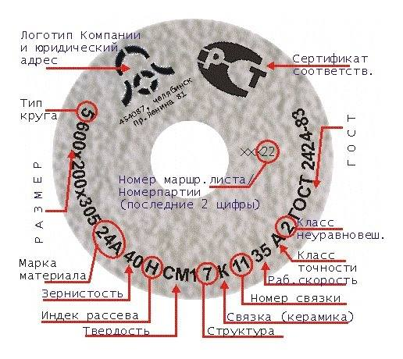
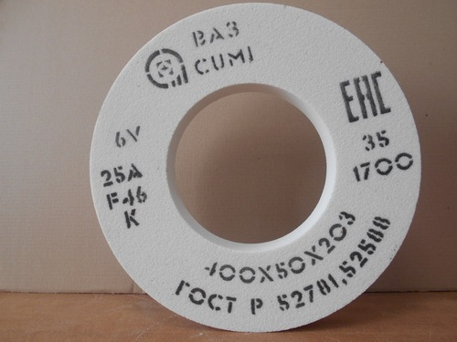
Інструментальні матеріали
Абразивні матеріали.
Шліфувальні круги
Кожне шліфувальне коло має на торці маркування відповідно до ГОСТ Р 52781-2007. (ГОСТ 2424-83)
Шліфувальні круги на особливо міцних зв'язках (до 50 м /сек.) Додатково маркуються на торці кола.
Круг типу «Диск» для різання прокату і прорізання пазів можуть мати допустиму швидкість 70,80 і більше м/с, виготовляються на бакелітовій зв'язці і армовані сталевою або синтетичної сітками.

Slide 43
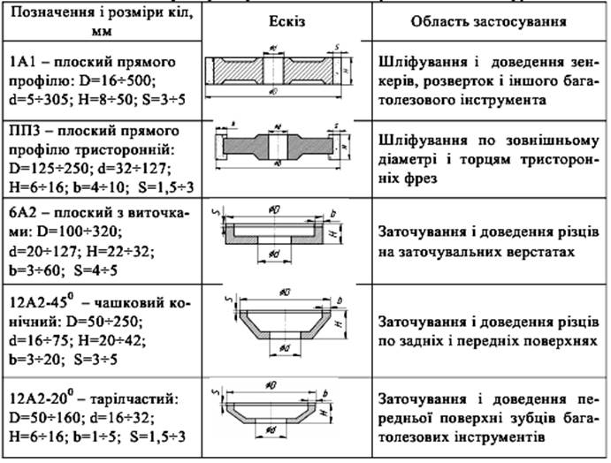
Інструментальні матеріали
Абразивні матеріали.
Шлифовальні круги

Slide 44
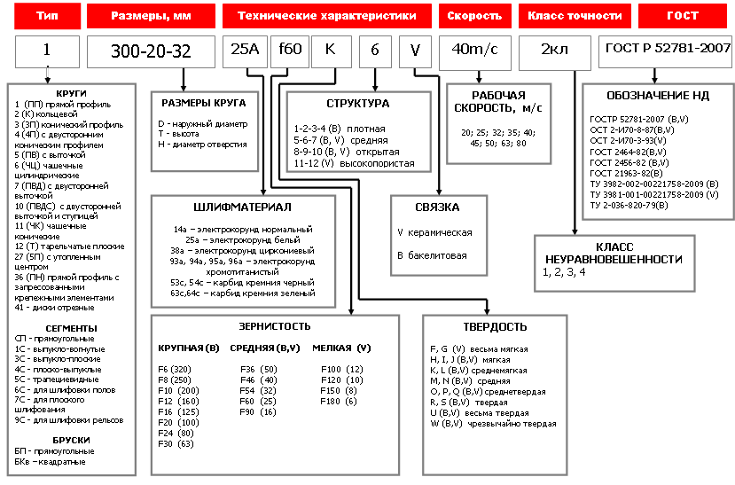
Маркування абразивних кругів

Slide 45
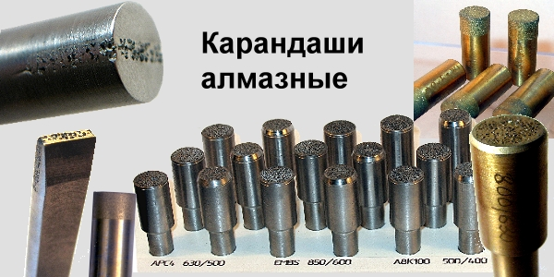
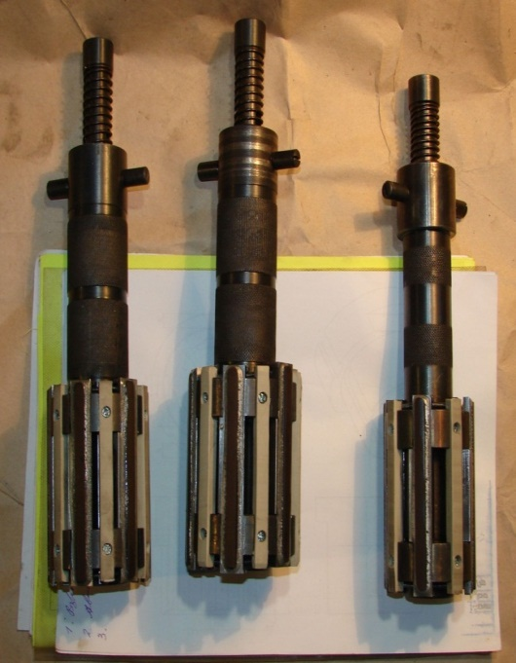
Інструментальні матеріали
Алмази і синтетичні надтверді матеріали
Матеріали надтверді діляться на дві групи:
1. полі і моно кристалічні алмази;
2. композиційні матеріали (композити) на основі нітриду бору.
Алмази - найбільш тверді з усіх абразивних матеріалів і являють собою одну з різновидів кристалічного вуглецю.
Натуральні алмази мають обмежене застосування з причини високої вартості.
Технічні алмази застосовують для редагування профілів шліфувальних кругів при особливо точних роботах з використанням одного алмазного зерна і для редагування кіл з використанням алмазних олівців (ГОСТ 607-80), що містять алмазну крихту. Широко застосовують алмазні гільзи для притирання поршневих кілець по периферії, ролики для правки кіл при шліфуванні шийок колінвалів, бруски для хонингования втулок циліндра, еластичні алмазні стрічки для доводочних робіт.
У 60-х роках були синтезовані алмази у вигляді полікристалів розміром понад 3 мм, отримали назву «баланс» і «карбонадо» - промислові марки АСБ і АСПК

Slide 46
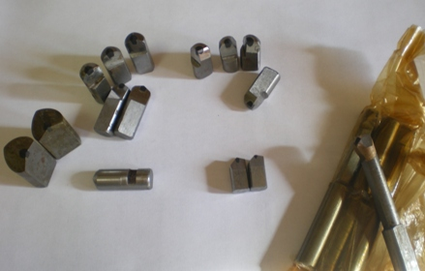
Інструментальні матеріали
Алмази і синтетичні надтверді матеріали (СТМ)
Типовим представником штучного надтвердого матеріалу є «Ельбор".
Ельбор (торгові марки: Композит 01, Композит 05, Композит 10) - синтетичний матеріал на основі нітриду бору.
Мікротвердість Ельбор порівнянна з алмазом, але на відміну від нього він інертний до заліза.
Рекомендуються наступні галузі використання СТМ:
Ельбор Р - тонка і чистова обробка загартованих сталей (до 67 HRC) і чавунів без удару;
Гексан Р і Композити 05, 10 - для чистової і напівчистової обробки чавунів і сталей (до 60 HRC) без удару.
ПТНБ (вюрцітоподобний СТМ) - для тонкої і чистової обробки матеріалів з 67 HRC і вище, з ударом.
Рекомендовані режими обробки для різців з СТМ:
V = 80 ... 100 м / хв для сталі,
до 500 м / хв для чавуну;
Подача 0,03-0,06 мм / об;
Глибина різання 0,1 ... 0,3 мм

Slide 47
Спасибо за внимание

